Slide 1

排序算法性能分析
SORTING ALGORITHM PERFORMANCE ANALYSIS
汇报人：陈述 学号：2020281051

Slide 2
01
实现算法
目录
02
数据处理
03
思考题
Contents
04
实验总结

Slide 3



Part1
算法实现
ALGORITHM IMPLEMENTATION

Slide 4
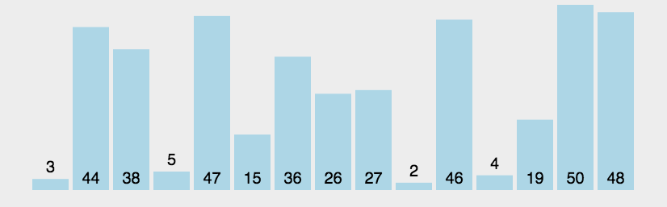
冒泡排序
算法原理：
代码实现
比较相邻的元素。如果第一个比第二个大，就交换他们两个。
对每一对相邻元素做同样的工作，从开始第一对到结尾的最后一对。一轮后将最大的数移向最后。
持续每次对越来越少的元素重复上面的步骤，直到没有任何一对数字需要比较。
//冒泡排序
len<-arr.lenth
for int i<-0 to len-1
for int j<-0 to len-i-1
if arr[j]>arr[j+1]
then swap(arr,j,j+1)
end
end
时间复杂度分析：
（最内层循环次数）
(N - 1)(N + 1) / 2 = (N^2 - 1)/2
(除去系数和尾数)
O（n^2）
java

Slide 5
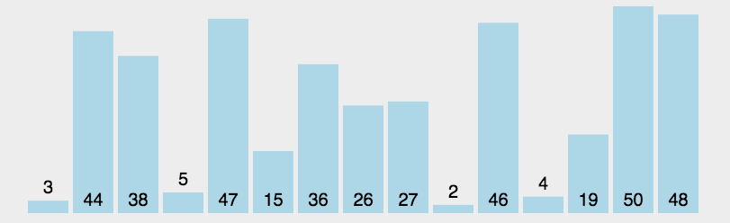
算法思路：每一次在序列中挑出最大（最小）的一个数放到序列的末尾，并在未排序的序列中重复以上操作，直至排序完成。
选择排序

Slide 6

代码实现
//选择排序
len<-arr.lenth
for int i<-0 to len-1
minindex<-i//记录最小数坐标
for int j<-i+1 to len
if arr[j]<arr[minindex]//找到比它更小地数
minindex=j;
end
swap(arr,i,minindex)
end
时间复杂度分析：
（N-1）N-（1+N）N/2=N^2/2—2n
(除去系数和尾数)
O（n^2）

Slide 7

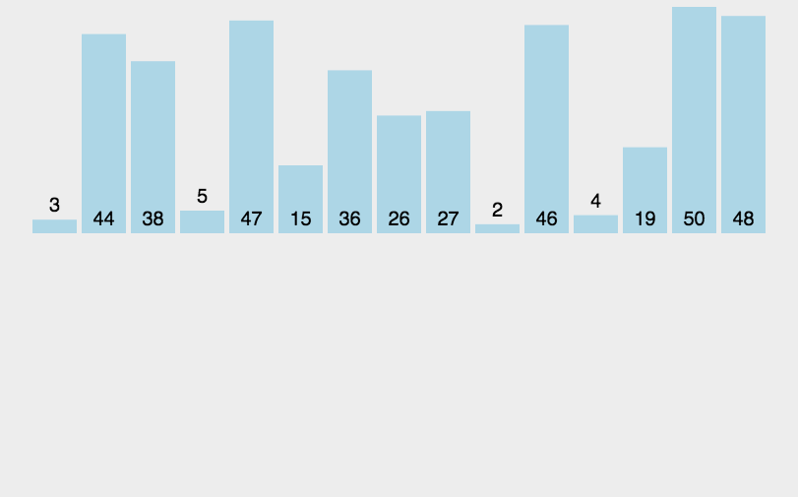
算法思想
插入排序
在待排序的元素中，假设前面n-1(其中n>=2)个数已经是排好顺序的，现将第n个数插到前面已经排好的序列中，然后找到合适自己的位置，使得插入第n个数的这个序列也是排好顺序的。按照此法对所有元素进行插入，直到整个序列排为有序。
Java
//插入排序
len<-arr.lenth
for int I <- 1 to len //从第二个元素开始
for int j <- i ,j>0,j--//默认前面数列已经有序
if arr[j]<arr[j-1]
swap(arr,j,j-1)
else break
end
end
时间复杂度分析：
（N-1）N-（1+N）N/2=N^2/2—2n
(除去系数和尾数)
O（n^2）

Slide 8
归并排序
算法思想
主要思想为“分治法”。
将已有序的子序列合并，得到完全有序的序列；即先使每个子序列有序，再使子序列段间有序。
算法特点
性能不受数据的影响
速度快，仅次于快速排序
需要申请另外的空间

Slide 9

//合并排序
int[] mergeSort(int[]arr,int l,int h){
//两个指针指向序列起始位置l,h
if l==h
then return new arr[l]
mid<- l+(h-l)/2//中间数
//递归拆分
leftArr<-mergeSort(arr,l,mid)
leftArr<-mergeSort(arr,mid+1,h)
//申请空间用于存放合并后的序列
int[] newArr <-new int[leftArr.length + rightArr.length];
}
伪代码
//合并两个有序序列“二路归并”
int m = 0, i = 0, j = 0;
while (i < leftArr.length && j < rightArr.length)
newArr[m++] <- leftArr[i] < rightArr[j] ? leftArr[i++] : rightArr[j++]
while (i < leftArr.length)
newArr[m++] <- leftArr[i++]
while (j < rightArr.length)
newArr[m++] <- rightArr[j++]
return newArr

Slide 10
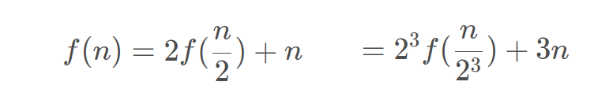
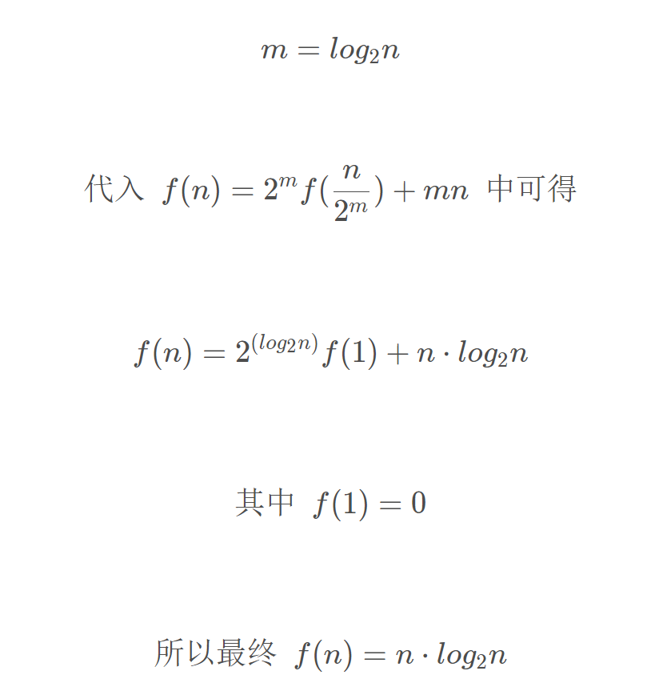
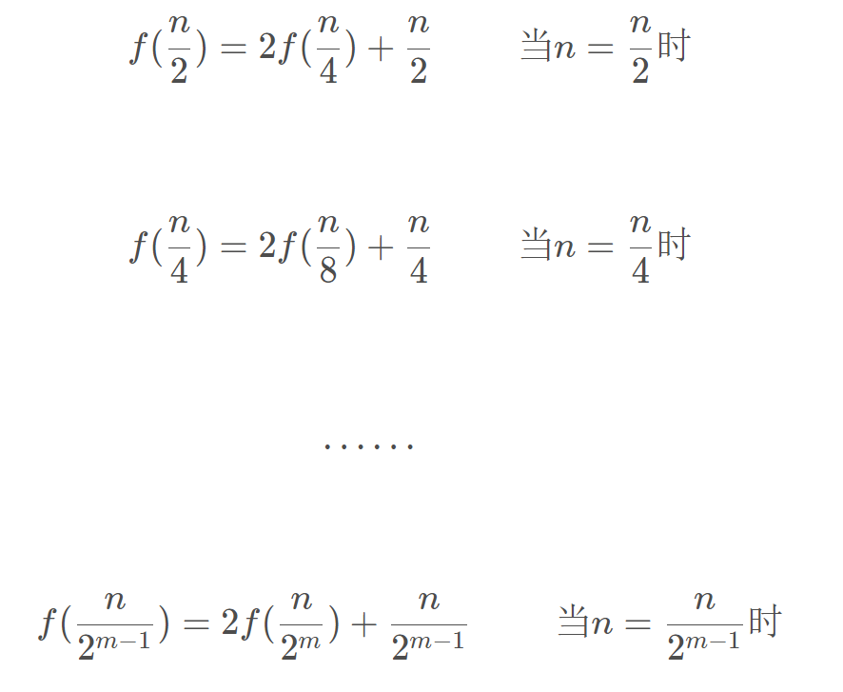
时间复杂度分析：
（规模n取决于n/2的运行时间）
f(n)=2f(n​/2)+n
2f(n​/2)表示 将n分成两部分进行归并排序
n表示两个子程序合并

Slide 11
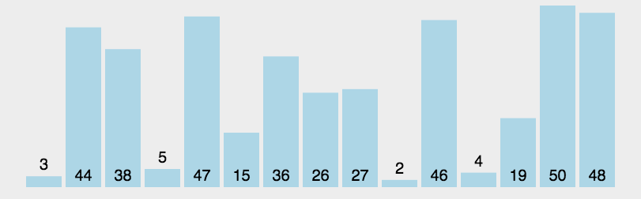
快速排序
从数列中挑出一个元素，称为 “基准”；
重新排序数列，所有元素比基准值小的摆放在基准前面，所有元素比基准值大的摆在基准的后面（相同的数可以到任一边）。在这个分区退出之后，该基准就处于数列的中间位置。
递归地（recursive）把小于基准值元素的子数列和大于基准值元素的子数列排序。
即一轮找到该数最后所在的位置
算法描述：

Slide 12
伪代码
//快速排序
void quickSort(int[] arr, int start, int end) {
int i,j,pivot;
if(start>end)
return ;
i<-start;
j<-end;
pivot <-arr[start];//基准位
while (i<j)
//先看右边，依次往左递减
while (pivot<=arr[j]&&i<j)
j--;
//再看左边，依次往右递增
while (pivot>=arr[i]&&i<j)
i++;
//如果满足条件则交换
if (i<j) swap(arr,i,j);
//最后将基准为与i和j相等位置的数字交换
arr[start] <- arr[i];
arr[i] <-pivot;
quickSort(arr, start, j-1); //递归调用左半数组
quickSort(arr, j+1, end); //递归调用右半数组
}
时间复杂度分析：
（推导过程与归并大致相同）
直接给出结论
O（nlogn）
java

Slide 13
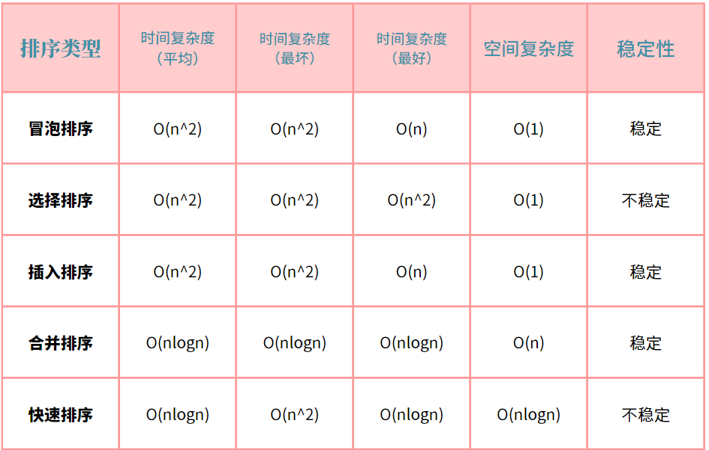
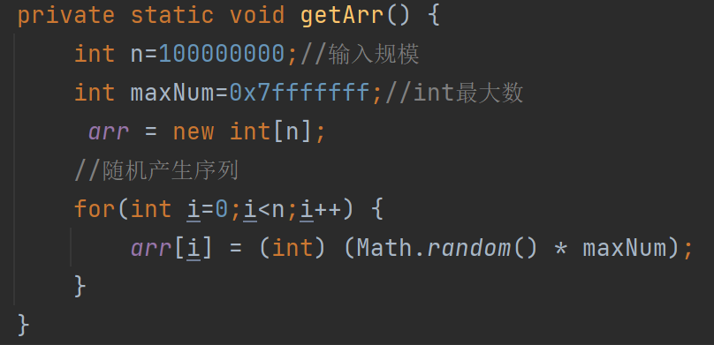
排序复杂度分析
随机数的产生

Slide 14

Part2
数据处理
DATA PROCESSING

Slide 15
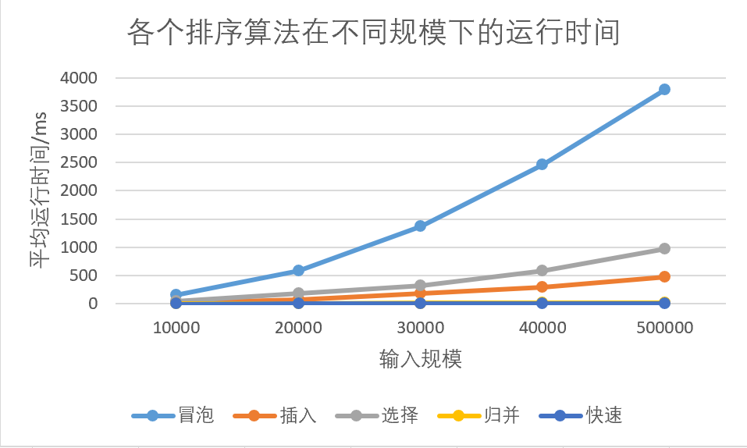
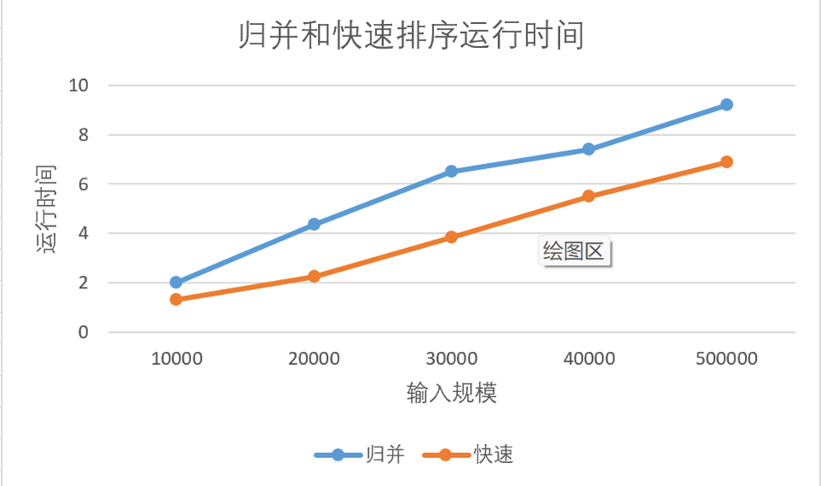
以待排序数组的大小n为输入规模，固定n，随机产生20组测试样本，统计不同排序算法在20个样本上的平均运行时间；
 | 10000 | 20000 | 30000 | 40000 | 50000
冒泡(实测) | 146.95 | 582.75 | 1369.8 | 2460.85 | 3792.65
插入(实测) | 18.85 | 72.5 | 179.7 | 295 | 475.15
选择(实测) | 18.85 | 72.5 | 179.7 | 295 | 475.15
合并(实测) | 2 | 4.35 | 6.5 | 7.4 | 9.2
快速(实测) | 1.3 | 2.25 | 3.85 | 5.5 | 6.9
速度由快到慢：快速>合并>插入>选择>冒泡

Slide 16

理论效率与实际效率的对比
01
理论效率的推导方法
这里的理论效率用运行时间代替；
以输入规模为10000的数据运行时间为基准点，根据平均时间复杂度，推算理论效率。
02
举例
基准n=10000
平均时间复杂度：O(n^2)
基准运行时间：T
T=An^2 (A为待定系数)
当N=20000时 推导运行时间T2
A=T/(n^2)
T2=AN^2
N=αn (α为增长系数，这里为2) T2=(α^2)T
同理当时间复杂度为O(nlogn)时，
T2=T*α*（logαn/logn）

Slide 17
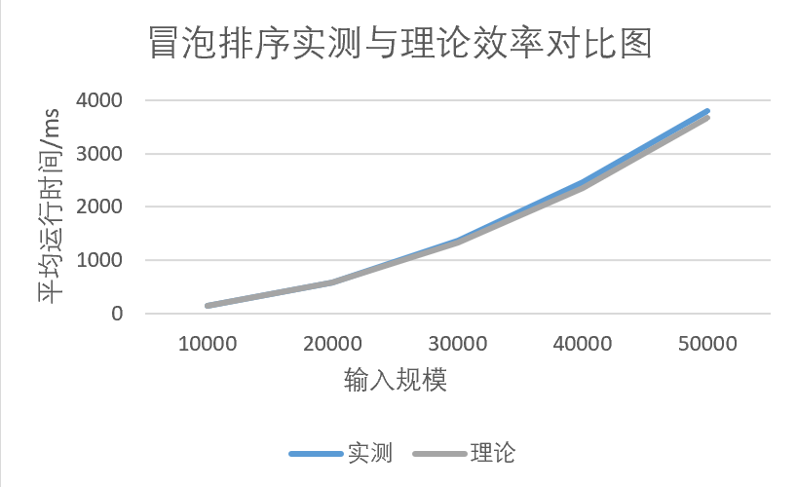
冒泡排序
 | 10000 | 20000 | 30000 | 40000 | 50000
冒泡（实测） | 146.95 | 582.75 | 1369.8 | 2460.85 | 3792.65
冒泡（理论） | 146.95 | 587.8 | 1322.55 | 2351.2 | 3673.75

Slide 18
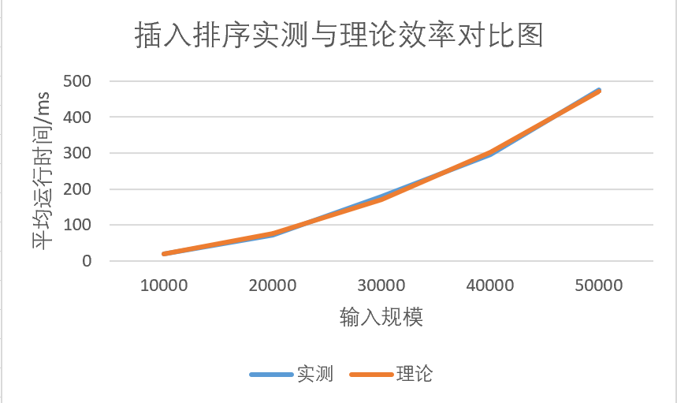
插入排序
 | 10000 | 20000 | 30000 | 40000 | 50000
插入（实测） | 18.85 | 72.5 | 179.7 | 295 | 475.15
插入（理论） | 18.85 | 75.4 | 169.65 | 301.6 | 471.25

Slide 19
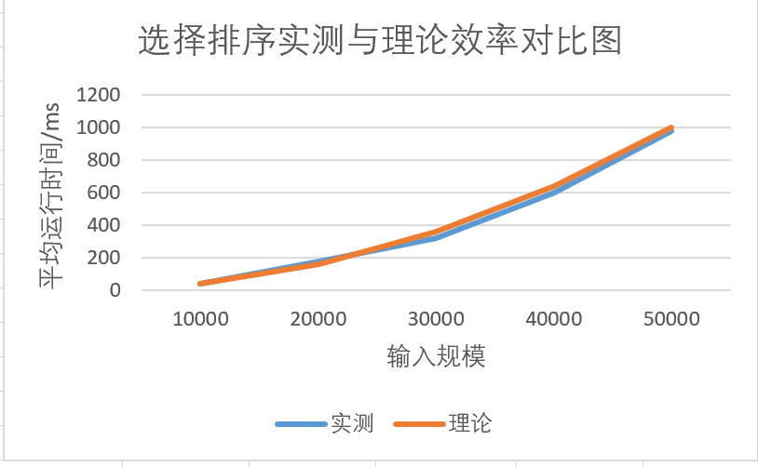
选择排序
 | 10000 | 20000 | 30000 | 40000 | 50000
选择（实测） | 39.95 | 174.45 | 320.4 | 576.9 | 975.2
选择（理论） | 39.95 | 159.8 | 359.55 | 639.2 | 998.75

Slide 20
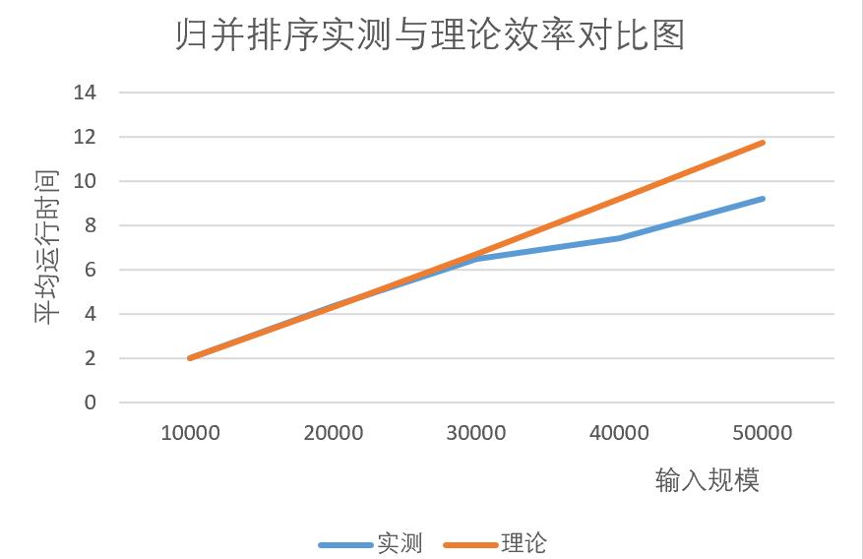
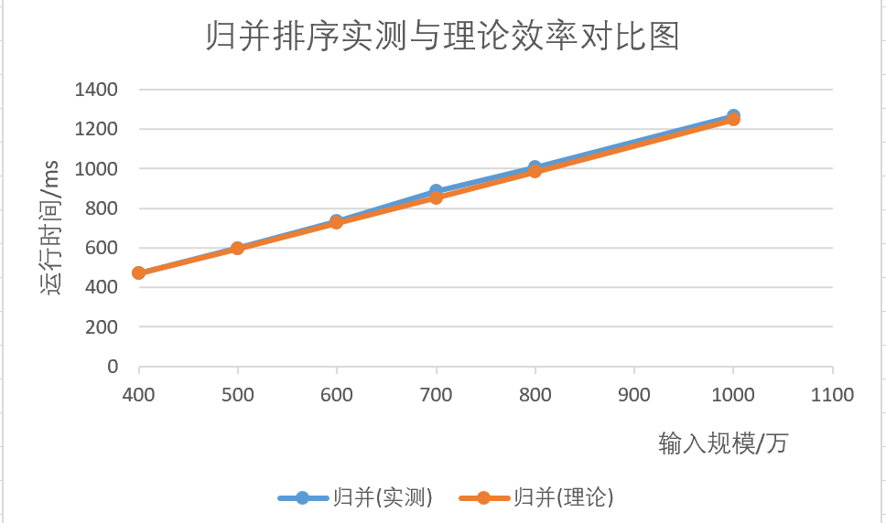
归并排序
 | 10000 | 20000 | 30000 | 40000 | 50000
归并（实测） | 2 | 4.35 | 6.5 | 7.4 | 9.2
归并（理论） | 2 | 4.30103 | 6.715682 | 9.20412 | 11.74743
 | 400万 | 500万 | 600万 | 700万 | 800万 | 1000万
归并(实测) | 469.6923 | 597.7692 | 734.0769 | 886.9231 | 1007.385 | 1263.385
归并(理论) | 469.6923 | 595.7335 | 723.33 | 852.22 | 982.2171 | 1245.008

Slide 21
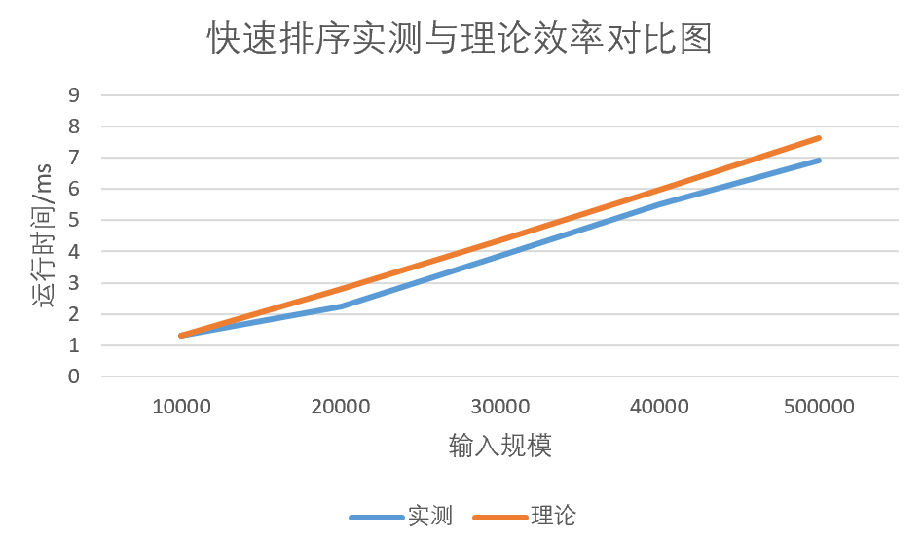
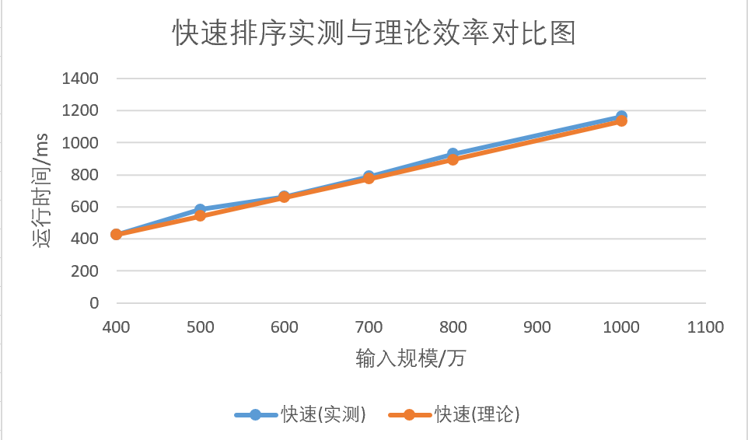
快速排序
 | 10000 | 20000 | 30000 | 40000 | 50000
快速（实测） | 146.95 | 582.75 | 1369.8 | 2460.85 | 3792.65
快速（理论） | 146.95 | 587.8 | 1322.55 | 2351.2 | 3673.75
 | 400万 | 500万 | 600万 | 700万 | 800万 | 1000万
快速(实测) | 426.7692 | 582.4615 | 663.6154 | 788.3846 | 928.6154 | 1167.769
快速(理论) | 426.7692 | 541.2921 | 657.2281 | 774.3394 | 892.4567 | 1131.232

Slide 22

Part3
思考题
REFLECTION question

Slide 23
现在有10亿的数据（每个数据四个字节），请快速挑选出最大的十个数，并在小规模数据上验证算法的正确性。
思路1
思路2
利用上述的几种排序方法挑出最大的十个数。
由于数据庞大，肯定不能全部排序，所以考虑选择排序（10次），快速排序。
利用堆排序
由序列的前10个数先构成一个顶小堆，再往后加入数据与堆顶比较，若比它大则赋值，再一次调整堆。最后就可以拿到最大的十个数了。

Slide 24
思路2伪代码
private static void buildHeap() {
getFirstTen();//拿到序列前十个数
len_ten <- ten.length;//10
len_arr<- arr.length;
for int i <-len_ten/2 -1 to 0;i-- //拿这10个数建立小顶堆
sortHeap(i,len_ten);
//依次比较（放入）后续元素
for int i<-len_ten to len_arr;
if(ten[0]<arr[i])//比堆顶元素大则覆盖
ten[0]<-arr[i];
sortHeap(0,len_ten);
for int j <- len_ten-1 to 0; j -- //对堆进行排序
swap(ten,0,j);
sortHeap(0,j);
}
private static void sortHeap(int i, int len) {
//找出最小数——堆顶
left <- 2*i+1; //定义左节点
right <- 2*i +2; //定义右节点
if(len >left && ten[left] <ten[i]) //假设左孩子小于根节点 将左孩子下标赋值给min
min <- left;
else min <- i;
//否之。将根节点下标赋值给min
if(len > right && ten[right] < ten[min])
min <- right; //若右孩子节点小于根节点，把右孩子节点下标赋值给min
if(min != i) //若最小节点的下标不等于根节点的下标时，交换其值
swap(ten,min,i);
sortHeap(min,len);
}
建堆时间复杂度：O(K)
调整堆时间复杂度：O(KlogK)
所以建堆与调整堆时间复杂度O(KlogK)
十个以后元素依次加入堆并调整，所以循环n-10次
所以时间复杂度：O(nlogK)

Slide 25
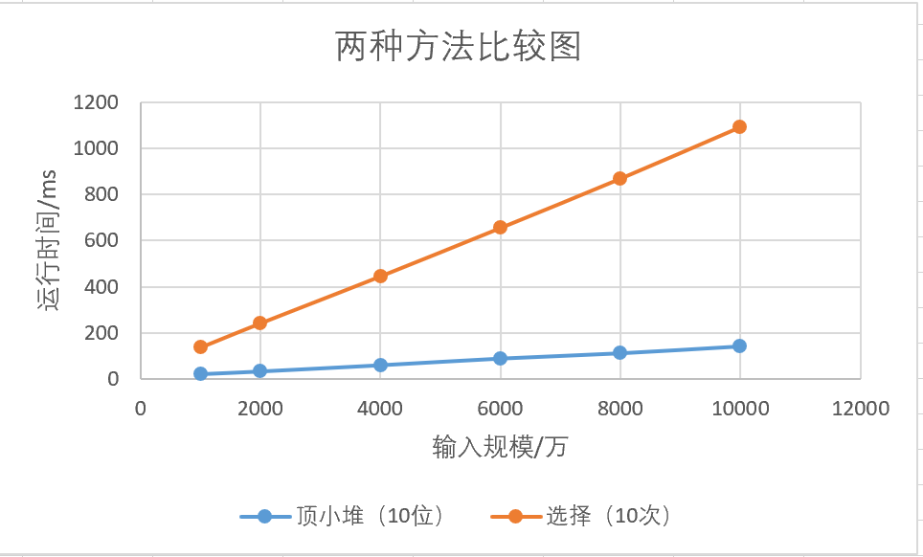
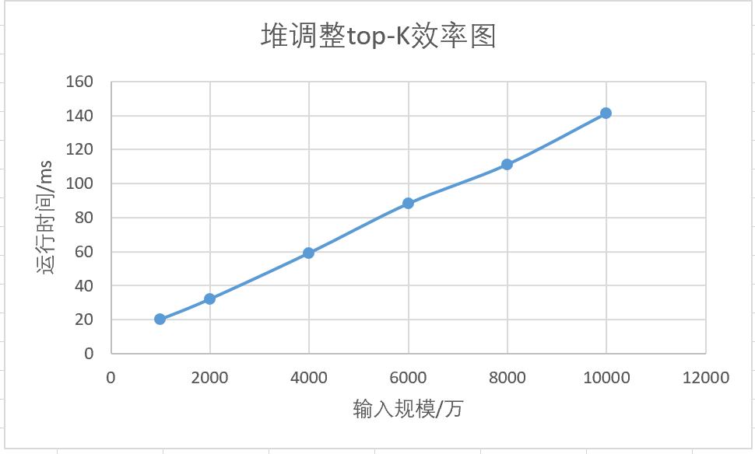
 | 1000万 | 2000万 | 4000万 | 6000万 | 8000万 | 1亿
顶小堆 | 25ms | 29ms | 59ms | 88ms | 111ms | 141ms
选择（10次） | 135ms | 240ms | 444ms | 654ms | 868ms | 1092ms
可见依据思路2的算法可以较快的获得10个最大的数

Slide 26
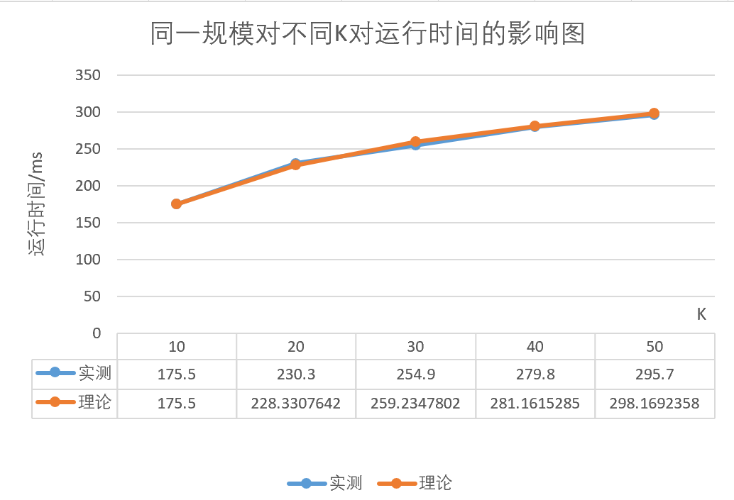
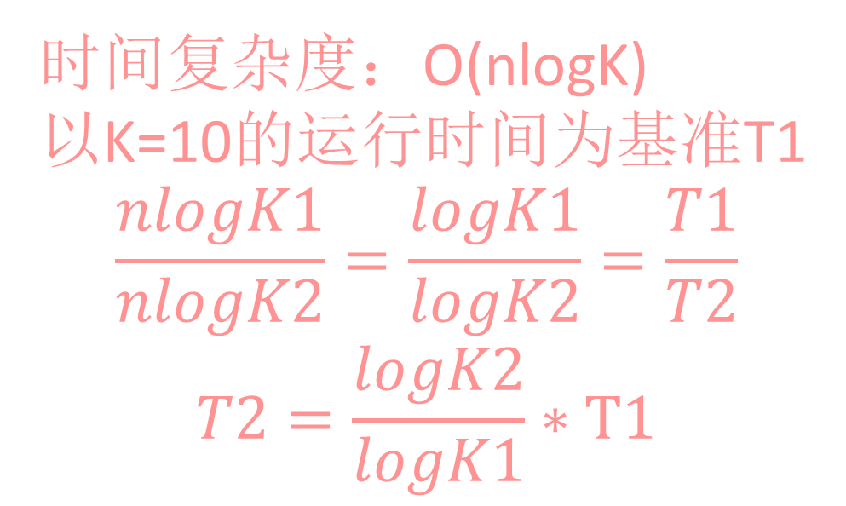
时间复杂度：O(nlogK)
以K=10的运行时间为基准T1
$$\frac{nlogK1}{nlogK2}=\frac{logK1}{logK2}=\frac{T1}{T2}$$
$$T2=\frac{logK2}{logK1}∗T1$$
固定数据规模为n=1亿，取不同的top-K，观察其对算法的影响。

Slide 27

Part4
实验总结
RESEARCH RESULTS

Slide 28



算法性能分析实验感悟
01代码简洁与性能间的取舍
02数据对排序算法性能的影响
03时间与空间的协作
有一些排序算法如冒泡，选择，插入排序等，没有开辟另外的空间，但像归并排序等合理的利用了部分空间，也获得了较高的性能。所以在以后设计算法的时候，要将时间与空间权衡已达到更好的性能效果。
当数据量较小时，如n=10000及以下时，各个排序所花费的时间相差不大，可按代码书写方便选择合适的排序方法。
当数据较大时，如n=100000及以上时，就尽量选择快速排序和归并排序，可以获得更高的性能。
上述实验数据结果是20次的平均结果，在实验中很容易发现，不同的数据对同一种排序算法有不同的性能表现。例如，快速排序，在最坏的情况下时间复杂度为O（n^2）
数据的的量太小同样会照成比较大的误差。

Slide 29

感谢观看
THANK YOU

